Slide 1

Bài 70: ÔN TẬP VÀ KỂ CHUYỆN

Slide 2
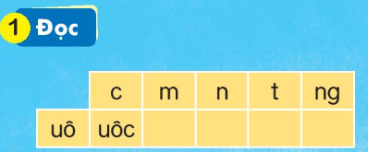
UÔM
UÔN
UÔT
UÔNG

Slide 3
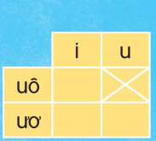
uôi
ươi
ươu

Slide 4
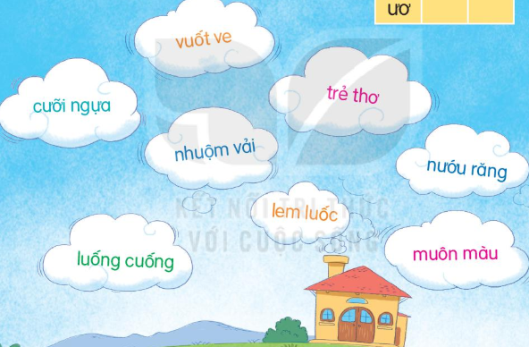
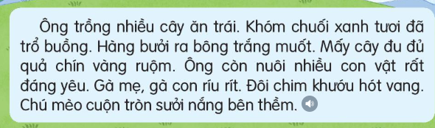

Slide 5


Slide 6
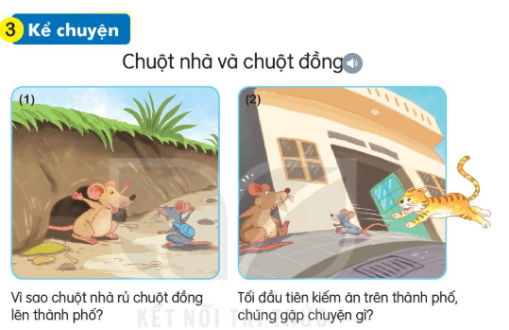

Slide 7
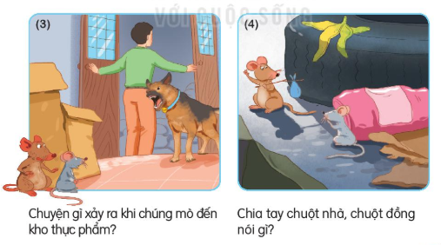

Slide 8
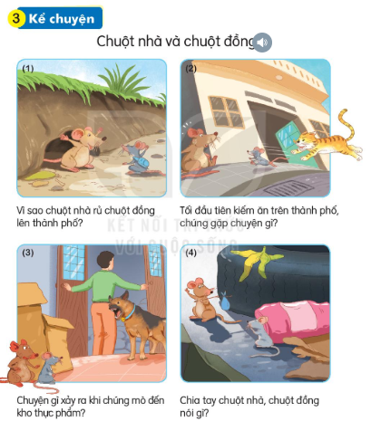

Slide 9


